Slide 1
Tema 9 BJT

Slide 2
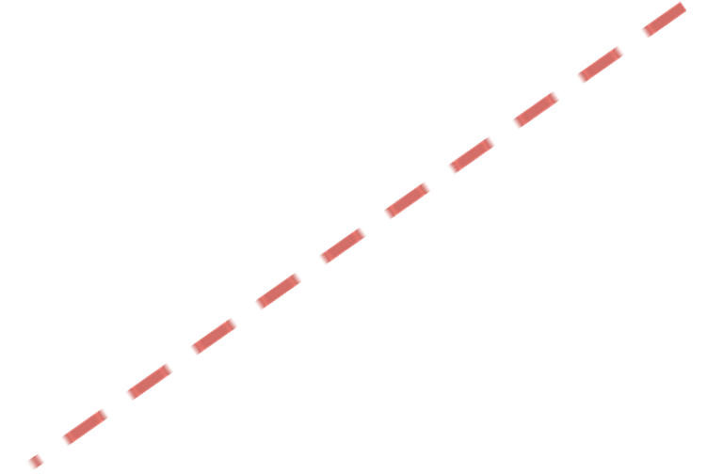
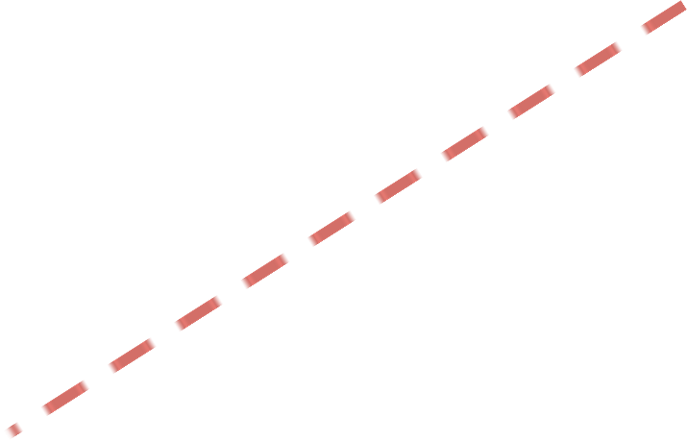
UJT
PHOTO - BJT or FET

Slide 3
Din istorie…
Tranzistorul bipolar (BJT) a fost primul element cu corp solid de amplificare - revoluția electronici solide. Lucrările la laboratoarele Bell au avut un mare succes și au culminat (1948) cu Bardeen, Brattain și Shockley - premiul Nobel în 1956.
Creșterea spectaculoasă a cotei pe piață MOSFET în ultimul deceniu a eliminat practic TBJ din multe domenii. Circuitele logice, microprocesoarele și cipurile de memorie conțin exclusiv MOSFET-uri.
Cu toate acestea, TBJ rămân dispozitive importante pentru circuite logice discrete de mare viteză, precum logica cuplată a emitorului (ECL), aplicații de comutare a puterii și în amplificatoare de putere cu microunde. Tranzistoarele bipolare cu heterojoncțiuni (HBT-uri) au apărut drept dispozitive alese pentru amplificatoare de telefon mobil și alte aplicații solicitate.
TBJ combinate cu MOSFET în circuite inovatoare cu
Z mare P redusă a MOSFET-urilor + F foarte mare și I mare a TB.
Tehnologia rezultată este cunoscută sub numele de BiMOS sau BiCMOS și găsește domenii de aplicare din ce în ce mai mari

Slide 4
În loc de întroducere
toate BJT-urile au aceeași structură de bază: trei straturi alternative de material de tip N și tip P cu câte un contact extern atașat la fiecare strat.
În acest fel, BJT poate fi considerat ca o extensie a diodei de bază: trebuie doar să adăugați un alt segment de material dopat opus la un capăt al diodei creând o a doua joncțiune PN.
Configurația poate fi PNP sau NPN.
Există utilizări pentru ambele tipuri și circuitele funcționează adesea cel mai bine atunci când cele două tipuri sunt utilizate împreună.

Slide 5
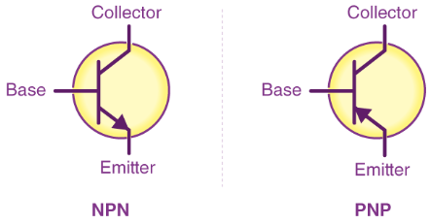
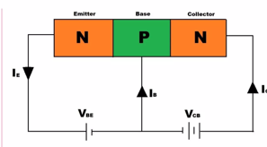

Slide 6
Despre BJT…
Un TB are trei secțiuni de SC dopați. Emitor, Colector, Baza care formează două joncțiuni pn între emițător și colector. Deoarece există două joncțiuni pn, prin urmare un TB poate fi privit ca o combinație de două diode conectate spate în spate.
Regiunea colectorului este mai largă decât emițătorul și baza.
Baza este mult mai subțire decât emitorul și colectorul, și trebuie să fie mică în comparaţie cu lungimea de difuzie a purtătorilor de sarcină.
În timpul funcționării tranzistorului, la colector se generează multă căldură, prin urmare colectorul este mai mare pentru a disipa căldura.
În general, joncțiunea emitor-bază a BJT este polarizată direct, în timp ce joncțiunea colector-bază este polarizată invers. Rezistența joncțiunii polarizate direct este foarte mică în comparație cu cea a joncțiunii polarizate invers.
Emitorul este mult mai puternic dopat ca baza, astfel încât să poată furniza un număr mai mare de purtători de sarcină (electroni sau goluri) la bază. Baza este ușor dopată și foarte subțire, pentru a trece majoritatea purtătorilor de sarcină injectați de emițător către colector. Concentrația de dopaj a regiunii colectoare este moderată

Slide 7
Polarizarea BJT...
Polarizarea dublă inversă.
Unim la Tranzistor două surse de c.c. cu rezistențe de limitare a curentului asociate, așa cum se arată în desen.
Acest circuit este compus din două bucle, una între emitor și bază și a doua între colector și bază.
În bucla B-E, alimentarea emițătorului VEE polarizează invers dioda emitor-bază. Similar, în bucla B-C în care alimentarea colectorului tot polarizează invers dioda colector-bază.
Rezultatul este că practic niciun curent nu curge oriunde în circuit.
Dacă cele două surse sunt inversate în polaritate, atunci ambele diode devin polarizate direct și vedem curenți care curg în ambele bucle în funcție de valorile precise ale surselor și ale rezistențelor asociate. Totul este clar până aici.

Slide 8
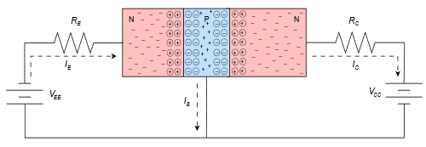
Polarizarea bjt...
Dacă polarizăm direct dioda emitor-bază și simultan polarizăm invers dioda colector-bază, așa cum se arată în desen.
Cu o pereche simplă de diode ne-am aștepta ca bucla B-E să arate un curent ridicat, iar bucla B-C să prezinte un curent neglijabil.
Cu un BJT, acest lucru nu se întâmplă. În schimb, ceea ce vedem este un curent mare în ambele bucle, iar acești curenți sunt aproape egali ca mărime. Cum se întâmplă asta?
Cheia pentru înțelegerea acestei situații este că baza BJT este subțire și ușor dopată. În schimb, modelul cu diodă dublă împarte baza în două bucăți separate de material și asta face toată diferența.
Pentru a înțelege mai bine ceea ce se întâmplă aici, să aruncăm o privire mai atentă la acest circuit de polarizare direct-invers, dar de data aceasta analiză diagrama tranzistorului cu polarizările respective:

Slide 9
Lucrul BJT...
Fluxul de electroni va facilita această explicație, așa că vom desena direcțiile curentților folosind linii întrerupte.
Din partea stângă a diagramei, electronii ies din sursa de curent a emitorului și intră în emitorul N. Aici ei sunt purtători de sarcină majoritari. Epuizarea emitorului la bază creează o barieră energetică, cum era și cu o singură joncțiune PN. Atâta timp cât există un potențial suficient de la sursa emitorului, electronii vor fi împinși în bază. Acești electroni vor încerca să se recombine cu glurile din bază majoritari, totuși, deoarece baza este subțire fizic și ușor dopată, doar un mic procent din electronii injectați se vor recombina cu golurile din bază și vor ieși din terminalul de bază înapoi la pământ (IB). Acest curent se numește curent de bază sau curent de recombinare. Între timp, marea majoritate a electronilor rămași (95% - 99%) își vor găsi calea către regiunea de epuizare a colector-bază și apoi către colector.
Odată ajunși în colector, electronii sunt din nou purtători majoritari și curg înapoi la borna pozitivă a sursei de alimentare a colectorului.
Diagrama de energie a BJT este prezentată mai jos. Comparați aceasta cu diagrama energetică a joncțiunii PN

Slide 10
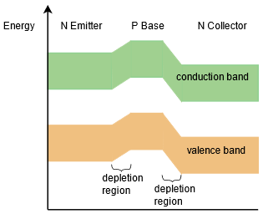
Compararea diagramelor energetice ale p-n și BJT
La prima vedere, poate părea că emitorul și colectorul pot fi schimbate cu pozițiile fără nicio schimbare în funcționare. Dar în realitate acest lucru nu este posibil în general, deoarece regiunile emitorului și colectorului sunt optimizate și nu sunt identice fizic. Astfel, plasarea tranzistoarelor într-un circuit înapoi, cu contactele emitorului și colectorului schimbate, va duce de obicei la un comportament imprevizibil.

Slide 11
Distribuția curenților în n-p-n BJT. Mod de operare ACTIV
Forward current flow in an NPN transistor biased to operate in the active mode
(Very small reverse current, due to drift of thermally generated minority carriers, are not shown.)

Slide 12
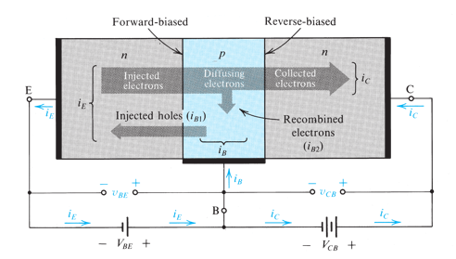
Distribuția curenților n-p-n BJT în mod activ
considerăm funcționarea TB în mod activ
Această situație este ilustrată în Fig. pentru tranzistorul n-p-n.
Două surse de tensiune externă (prezentate ca baterii) sunt utilizate pentru a stabili condițiile de polarizare necesare pentru funcționarea în modul activ.
Tensiunea V_{BE} asigură ca potențialul bazei de tip p să fie mai mare ca emitorului de tip n, astfel polarizând direct joncțiunea E-B.
Tensiunea colector-bază V_{CB} asigură ca colectorul de tip n să aibă potențial mai mare decât baza de tip p, astfel polarizând invers joncțiunea C-B.

Slide 13
Emitorul este puternic dopat și are o densitate mare de electroni. Dar baza este subțire, ușor dopată și are o densitate scăzută a golurilor. Deci, fluxul de curent (iE) între joncțiunea emițător-bază polarizată direct se datorează în principal componentelor electronice care circulă de la E la B. Acest proces emite electroni liberi în bază.
Dintre electronii emiși în B, aproximativ 5% se recombină cu golurile disponibile și evadează prin contactul bazei extern ca iB2, (iB=iB1+iB2 → iB1 se datorează golurilor majoritare) 95% electroni în bază rămași acționează ca purtători minoritari și sunt transportați în regiunea colectorului de câmpul electric al joncțiunii colector-bază polarizate invers. (fig)
Acești electroni sunt apoi colectați de terminalul colectorului mai pozitiv care constituie curentul de colector (ic). Astfel: (iE) = (iB) + (iC)

Slide 14
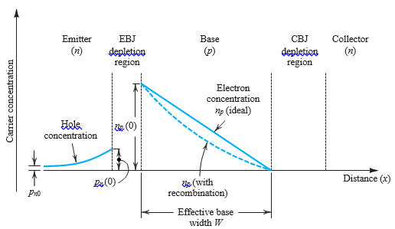
Să luăm acum în considerare electronii injectați din E în B. Acești electroni vor fi purtători minoritari în regiunea de bază de tip p. Deoarece baza este de obicei foarte subțire, în stare de echilibru, concentrația excesivă de purtător minoritari (electroni) din bază va avea un profil aproape drept, așa cum este indicat de linia dreaptă solidă din Fig. Concentrația electronilor va fi cea mai mare (notată cu n_{p}(0) la partea emitor) și cea mai mică (zero) la partea colector.
Ca în cazul oricărei joncțiuni p-n polarizate direct concentrația n_{p}(0) va fi proporțională cu exp (v_{BE}/V_{T})
(1)
unde n_{p0} este valoarea în echilibru termic a concentrației purtătorilor minoritari (electroni) în regiunea bazei,
v_{BE} - tensiunea de polarizare directă a B-E,
V_{T} tensiunea termică (aproximativ 25 mV la T=300K).
Motivul pentru concentrația zero la partea C-B este că tensiunea pozitivă a colectorului v_{CB} determină ca electronii din acel capăt să “alunece” în regiunea de sărăcire a joncțiunii C-B.

Slide 15
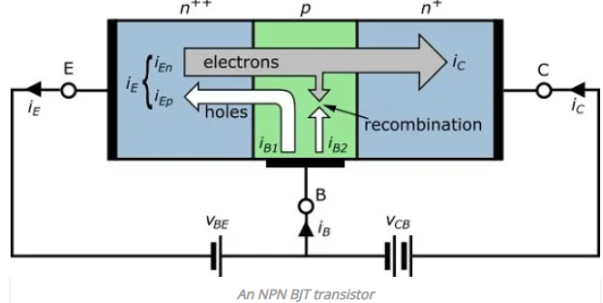
Astfel, rezumăm performanța tranzistorului npn după cum urmează:
IE = IC + IB . dar IC >> IB, deci IE ≈ IC .
• Joncțiunea bază-emitor este polarizată direct, deci VBE ≈ 0,7 V (siliciu).
• Joncțiunea bază-colector este polarizată invers, prin urmare VCB este mare.
• Curentul convențional curge în colector și bază și din emitor.
De asemenea, putem defini câțiva parametri de performanță a tranzistorului.
Raportul dintre curentul colectorului și curentul emitorului se numește α (alfa), de obicei mai mare de 0,95.
Un parametru mai util este raportul dintre IC/IB. Acesta se numește β (beta) și se indică în specificații ale tranzistorului ca hFE (hFE este unul dintre cei patru parametri hibrizi). De asemenea, este denumit generic câștig de curent (dacă IB este în semnalul de intrare și IC este semnalul de ieșire, atunci β reprezintă coeficientul de amplificare sau câștig de semnal).
Pentru tranzistoarele cu semnal mic, β este de obicei în intervalul de la 100 la 200, deși poate fi mai mare.
Pentru tranzistoarele de putere, β tinde să fie mai mic, de la 25 la 50.
Prezentate ca formule avem:
.

Slide 16
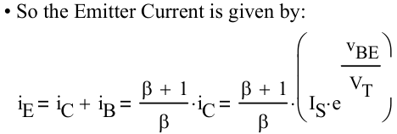

Slide 17
Pnp bjt
Versiunea PNP a BJT este creată prin schimbarea materialului pentru fiecare strat.
Rezultatul este inversul logic al NPN în ceea ce privește direcțiile curentului și polaritățile de tensiuni.
Adică, curentul convențional curge în emitor și din colector și bază (respectând fluxul de electroni al NPN).
În plus, tensiunile pe dispozitiv au polaritatea inversată, de exemplu, VBE ≈ -0,7 V.
Toate celelalte caracteristici rămân neschimbate, astfel încât ecuațiile de mai sus sunt încă aplicabile.
Aproape orice circuit bazat pe NPN are omologul său PNP

Slide 19
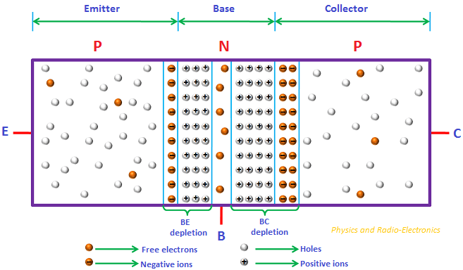
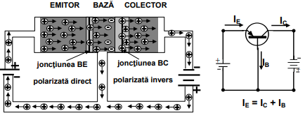
Funcționarea p-n-p BJT
La acest tip de tranzistor purtătorii majoritari sunt golurile.
Regiunea de tip p a emitorului este puternic dopată cu goluri.
Regiunea de tip n a bazei este foarte subţire şi slab dopată cu electroni.
Prin polarizarea directă a joncţiunii BE golurile din regiunea emitorului difuzează cu uşurinţă prin joncţiunea BE către regiunea bazei. Aici un procent foarte mic de goluri recombina cu electronii din bază şi formează curentul de bază.
Prin polarizarea inversă a joncţiunii BC majoritatea golurilor difuzează prin joncţiunea BC şi sunt atraşi către regiunea colectorului de către tensiunea de alimentare a colectorului, formându-se astfel curentul de colector.

Slide 20
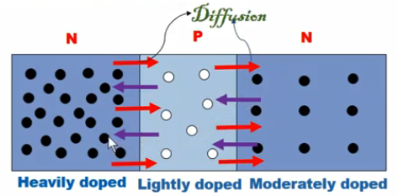
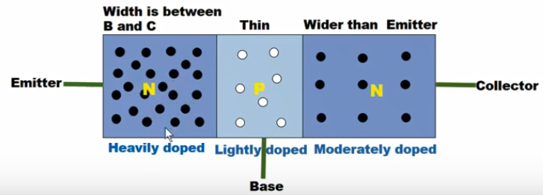
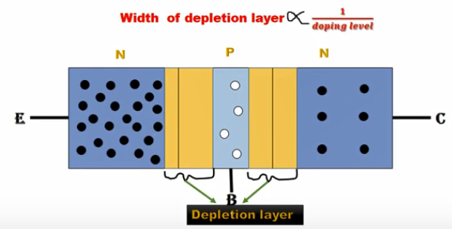
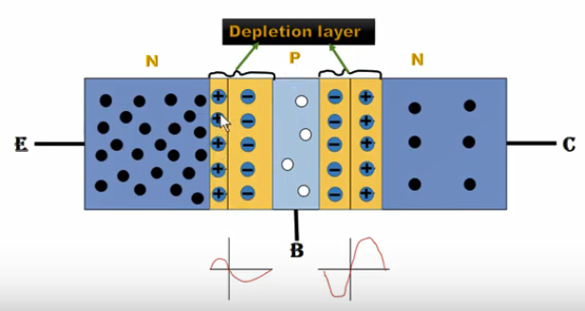
Recapitulare: fizica proceselor
Lipsa polarizării Difuzia
Formarea regiunii sărăcite Formarea barierei de intern : negativă la bază
și pozitivă la emitor și colector

Slide 21
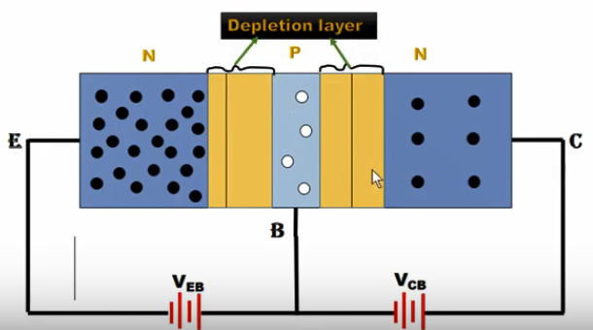
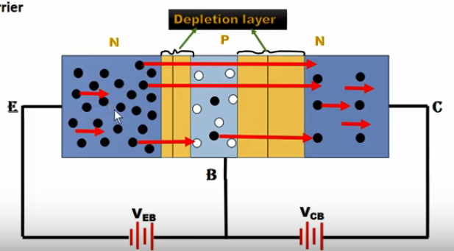
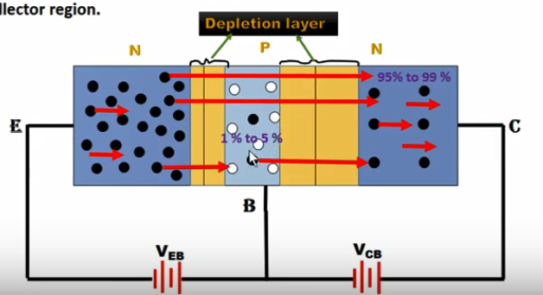
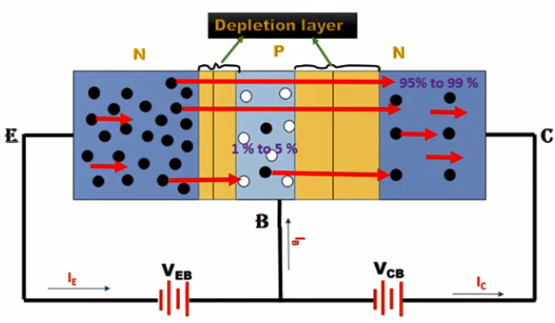
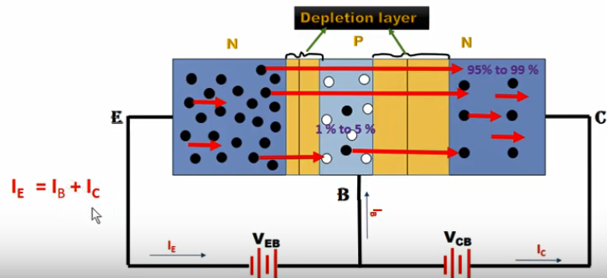
Polarizarea BJT

Slide 22
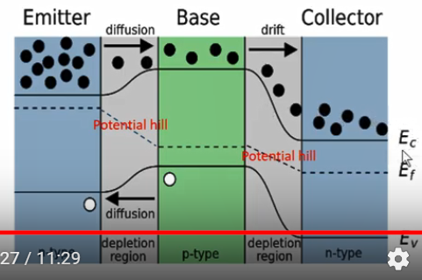
Benzile energetice N-P-N BJT în mod activ

Slide 23
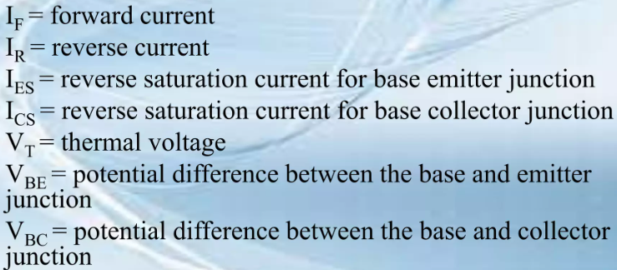
Modelul Ebers MOLL pentru BJT
Constă din 2 diode (p-n joncțiuni) conectate back to back și baza este comună
Adițional avem 2 surse de curent ce asigură cuplarea între joncțiuni
Aceste diode nu sunt izolate dar sunt interdependente, astfel curentul total printro diodă depinde de a doua diodă
Dacă diodele ar fi izolate complet, ele ar fi caracterizate prin ecuațiile normale ale diodei clasice

Slide 24
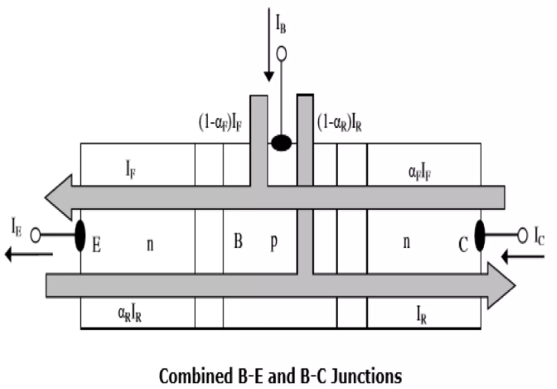
Când aceste două joncțiuni sunt unite pentru a forma un BJT regiunea bazei este comună
Ideea modelului este că, dacă cunoaștem tensiunile aplicate joncțiunilor – se poate de evaluat curenții diferiți prin structură. Am determinat 3 terminale de curent

Slide 25
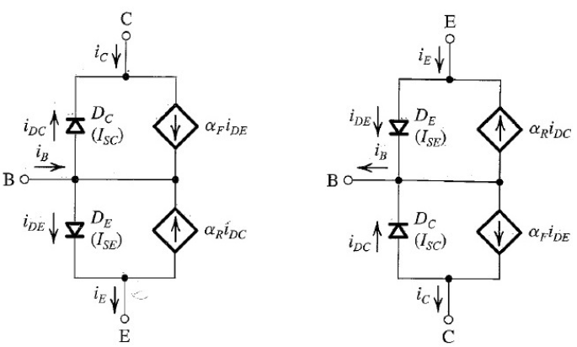
Modelul Ebers-Moll
The Ebers-Moll (EM) model of the n-p-n transistor (left), and the p-n-p transistor (right)

Slide 26
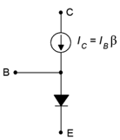
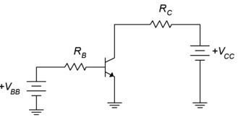
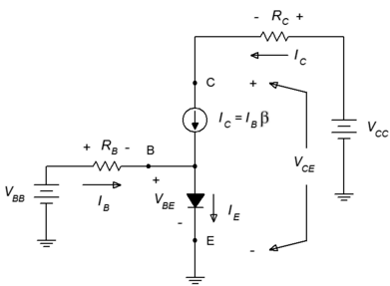
Modelul Ebers-Moll
Un model funcțional al BJT este modelul simplificat Ebers-Moll prezentat în Figura. Aceasta utilizează o diodă ideală pentru a modela joncțiunea B-E și o sursă de curent controlată de curent plasată la C-B. Acest model este suficient pentru a obține rezultate bune de analiză cu o varietate de circuite c.c. și de joasă frecvență. Este important să ne amintim, totuși, că β variază nu numai cu BTJ, ci și în funcție de schimbările de temperatură, curentul colectorului și tensiunea C-E. Putem folosi modelul Ebers-Moll în circuitele de polarizare c.c.
Pentru a polariza corect BJT, trebuie să facem polarizarea inversă a C-B și directă a E-B. Cu alte cuvinte, VC > VB > VE.
Există multe modalități de a realiza acest lucru. O metodă plasează emițătorul la sol, o sursă DC modestă în bucla B-E și o sursă c.c. ceva mai mare la colector. Un exemplu este prezentat în Figura. Cele două rezistențe servesc la limitarea curenților și tensiunilor tranzistorului. Este circuit cu emitor comun. Există multe posibile circuite emitoare comune.
Acum, să înlocuim tranzistorul cu modelul Ebers-Moll. Rezultatul, cu polarități de tensiune adăugate și direcții de curent, este prezentat în Figura.
Figure 4.14
Ebers-Moll model of the NPN BJT.
Figure 4.15
Simple base bias circuit.
Figure 4.16
Base bias circuit with Ebers-Moll model.

Slide 27
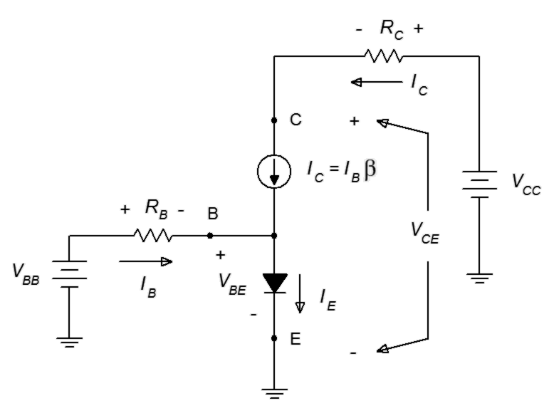
Având în vedere valorile pentru rezistențe, surse de alimentare și β, toți curenții și tensiunile pot fi determinate folosind tehnici fundamentale de analiză a circuitelor.
Ideea de bază este de a crea ecuații pentru cele două bucle și apoi de a extinde folosind legea lui Ohm. Începem cu bucla B-E.
$\begin{aligned}V_{BB}=V_{R_{B}}+V_{BE} \\ V_{BB}=I_{B}R_{B}+V_{BE} \\ I_{B}=\frac{V_{BB}−V_{BE}}{R_{B}} \text{(4.3)}\end{aligned}$
Și pentru bucla C-E:
$\begin{aligned}V_{CC}=V_{R_{C}}+V_{CE} \\ V_{CC}=I_{C}R_{C}+V_{CE} \\ V_{CE}=V_{CC}−I_{C}R_{C} \text{(4.4)}\end{aligned}$
Pentru obținerea IC, ne amintim că IC = β IB
Exemplul precedent ilustrează faptul că locul de pornire a analizei este în bucla B-E în loc de bucla C-E. Acest lucru se datorează faptului că în bucla B-E avem joncțiunea B-E polarizată direct care are un potențial cunoscut (aproximativ 0,7 volți). În schimb, tensiunea C-E este o necunoscută, deoarece include joncțiunea C-B polarizată invers. Această tensiune va depinde de alte elemente ale circuitului, în special de rezistența colectorului și de alimentarea asociată.

Slide 28
Necesitatea polarizării BJT?
De ce polarizarea unui BJT în primul rând? La urma urmei, dacă BJT oferă un câștig de curent (β), de ce să nu aplicați un semnal c.a. la bază și să obținem o versiune amplificată a acestuia la colector? A) Primul lucru de reținut este că câștigul curent este o consecință a polarizării directe-indirecte. Având în vedere acest fapt, și fără o sursă suplimentară de energie, amplificarea nu poate fi produsă.
B) Ne amintim de valoarea minimă de energie necesară pentru polarizarea directă a joncțiunii E-B să fie în jur de 0,7 volți (pentru Si).
Dacă pur și simplu am aplicat un semnal de c.a. la bază, am putea spera doar să polarizăm direct E-B când acel semnal a depășit 0,7 volți. Întreaga jumătate negativă a semnalului de c.a. ar fi ignorată împreună cu tot ceea ce este pozitiv sub 0,7 volți.
Soluția este de a aplica o polarizare c.c la BJT și apoi de a suprapune semnalul de c.a. deasupra. Cu alte cuvinte, dacă tensiunea de c.a. se deplasează pe o tensiune de c.c. mult mai mare, atunci chiar și vârful negativ al semnalului de c.a. va fi o tensiune pozitivă netă și putem menține o funcție adecvată a BJT.

Slide 29
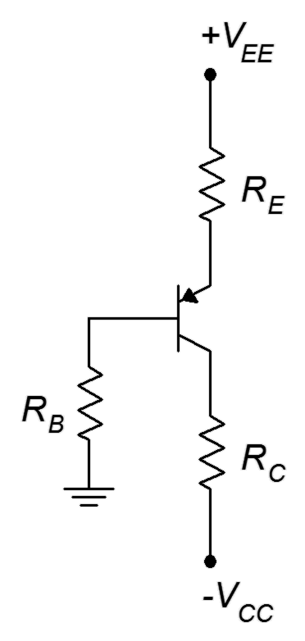
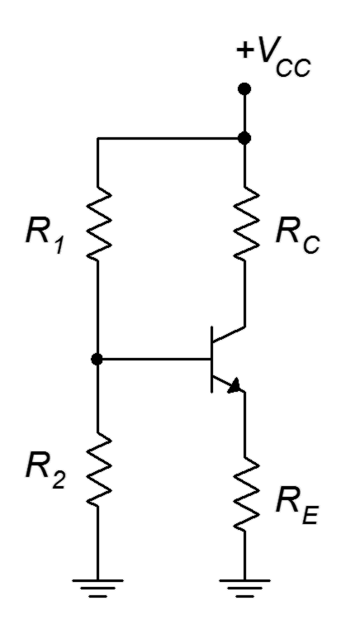
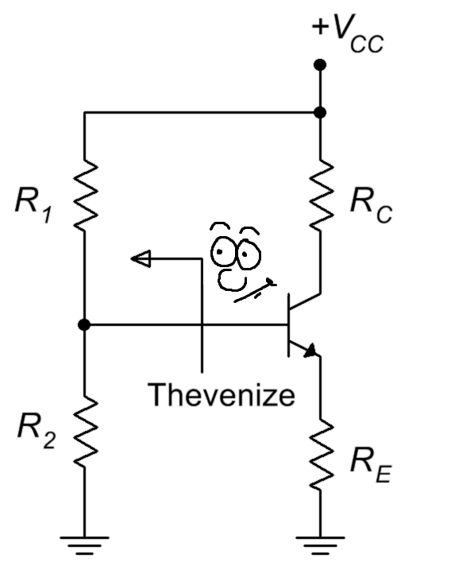
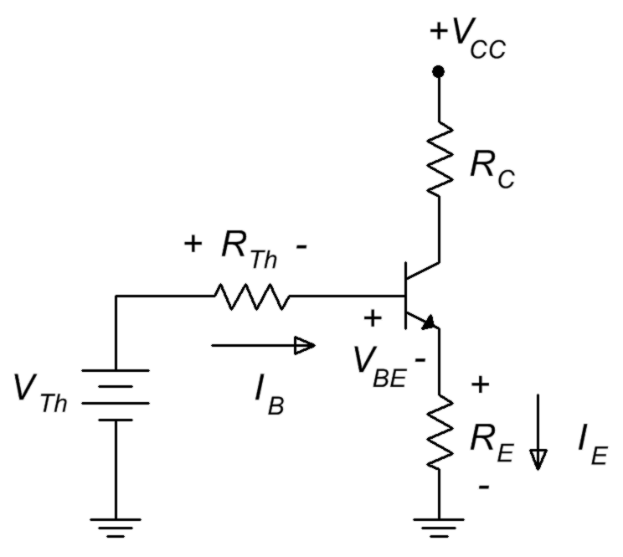
Moduri de polarizare a BJT
Figure 5.8
Voltage divider bias.
$$\begin{aligned}&V_{CE}=V_{CC}−V_{R_{C}}−V_{R_{E}} \\ &V_{CE}=V_{CC}−I_{C}R_{C}−I_{C}R_{E} \\ &V_{CE}=V_{CC}−I_{C}\left(R_{C}+R_{E}\right)\left(5.9\right)\end{aligned}$$
Figure 5.1
Two-supply emitter bias, NPN version.
Figure 5.6
PNP two-supply emitter bias circuit.
Figure 5.9
Thevenizing the voltage divider.
$$I_{C}=\frac{\left.∣V_{EE}∣\right.−V_{BE}}{R_{E}+{R_{B}}/β}$$

Slide 31
CaractEristicile la Mod polarizare a BJT

Slide 32
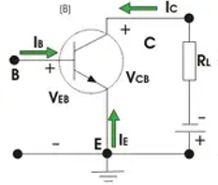
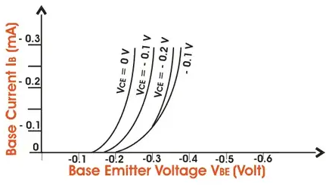
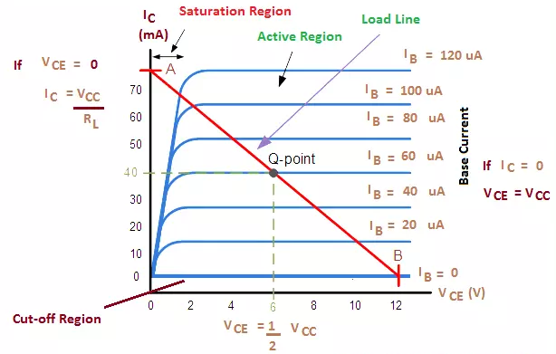
Common Emitter (n-p-n) mode
Au amplificare în curent și în tensiune
Caracteristica de intrare input characteristics - similară p-n diodei polarizate direct. Dar, cu creșterea VCB lățimea bazei descrește.
Caracteristica de ieșire este familia curbelor IC și VCE pentru IB parametru constant.
Ca și caracteristicile TB cu baza comună are trei regiuni:
active region - polarizarea inversă a joncțiunii colectorului și polarizarea directă a joncțiunii emitorului.
cut-off region- joncțiunea emitorului polarizată ușor invers, iar curentul colectorului nu este complet tăiat încă.
saturation region ambele joncțiuni polarizate direct.
Input Characteristics | The variation of emitter current(I_{B}) with Base-Emitter voltage (V_{BE}), keeping Collector Emitter voltage(V_{CE}) constant.
Output Characteristics | The variation of collector current(I_{C}) with Collector-Emitter voltage (V_{CE}), keeping the base current(I_{B}) constant.
Current Transfer Characteristics | The variation of collector current(I_{C}) with the base current(I_{B}), keeping Collector-Emitter voltage (V_{CE}) constant. The resulting current gain has a value greater than 1.

Slide 33
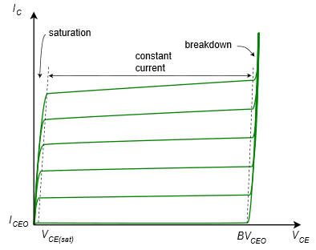
Familia curbelor colectorului
Una dintre cele mai utile diagrame ale BJT este familia curentului de colector, IC, față de tensiunea colector-emitor, VCE, la diferite valori de curent de bază, IB.
Pentru a genera aceste curbe, alimentăm terminalul de bază cu o sursă de c.c. care stabilește IB. O sursă de c.c. este atașată la joncțiunea C-E. Aceasta permite varierea VCE. Simultan, urmărim IC rezultat și notăm rezultatul. Rezultă o singură curbă. Curentul de bază IB fiind modificat și alimentarea de c.c. variată din nou pentru o a doua curbă. Acest proces se repetă pentru a crea o familie de curbe.
Curba cea mai de jos rezultă atunci când IB = 0. În mod ideal, IC = 0, dar are loc un curent de scurgere mic. Acesta este de obicei denumit ICEO, adică curentul colector-emitor cu terminalul de bază deschis (adică fără curent de bază).
Cel mai interesant la acest set de caracteristici este că există trei regiuni de operare distincte.
În extrema stângă a curbei, curentul crește rapid. Aceasta este cunoscută drept regiunea de saturație. Punctul de trecere este destul de mic la doar câteva zecimi de volți. Acesta este indicat în fișa de date ca VCE(sat). Regiunea de saturație este utilizată în aplicațiile de comutare a tranzistorilor.
În extrema dreaptă se află o altă regiune în care IC crește rapid. Aceasta se numește regiunea de străpungere directă. (similar efect văzut la diode). Tensiunea de străpungere este indicată în fișa datelor ca BVCEO (tensiune colector-emitor cu o bază deschisă). Pentru dispozitivele de uz general, aceasta va fi în intervalul 30 la 60 de volți, dar poate fi mult mai mare.
Între aceste două extreme se află o regiune în care IC este relativ constant, prezentând doar o pantă pozitivă modestă. Aceasta este regiunea de curent (aproximativ) constant (de saturație). Aici recomandăm să funcționeze BJT ca amplificatoarele liniare
IB

Slide 34
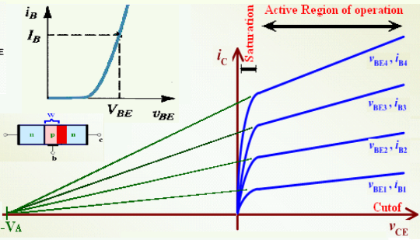
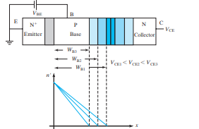
Creșterea βeta și a tensiunii Early
Din curbele colectorului, apare întrebarea de ce crește IC cu creșterea VCE?.
Datorită creșterii tensiunii VCE ce este responsabilă pentru creșterea tensiunii VCB (prin definiție, VCE = VCB + VBE). VCB este potențialul de polarizare inversă pe joncțiunea pn colector-bază. Cu creșterea acestui potențial invers regiunea de epuizare la bază- colector se lărgește, pătrunzând și mai mult în bază. Când baza se îngustează efectiv, recombinarea se reduce, reducând astfel IB și crescând efectiv β.
Dacă extrapolăm dreptele IC spre al doilea cadran, acestea se intersectează aprox. într-un punct cu IC=0 numit Tensiunea Early și notată ca VA. Rezistența de ieșire poate fi exprimată ca VA/IC :

Slide 35
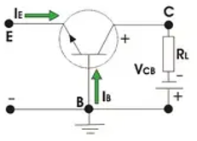
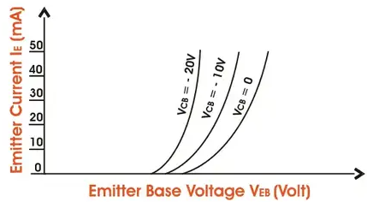
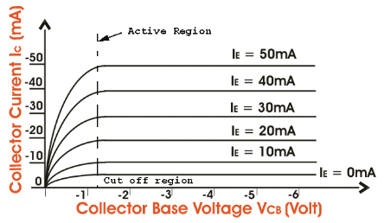
Common base (Cb n-p-n ) mode
Modul de bază comună (CB) are Amplificare în Tensiune da nu are Amplificare în Curent.
Deoarece joncțiunea E-B este polarizată direct, prin urmare graficul IE vs VEB este similar cu caracteristicile directe ale unei diode p-n. După cum știm, pentru tranzistorii p-n-p IE și VEB sunt pozitive, iar IC, IB, VCB sunt negative. Acestea sunt trei regiuni din curbe, regiunea de saturație, regiunea activă și regiunea de tăiere (de blocare).
Regiunea activă (normală) este regiunea în care tranzistorul funcționează normal. Aici joncțiunea emitorului este polarizată invers.
Regiunea de saturație este regiunea în care ambele joncțiuni E-B și C-B sunt polarizate direct.
Regiunea de blocare este regiunea în care atât joncțiunile emitorului, cât și ale colectorului sunt polarizate invers.
Input Characteristics | The variation of emitter current (I_{E}) with Base-Emitter voltage (V_{BE}), keeping Collector Base voltage (V_{CB}) constant.
Output Characteristics | The variation of collector current (I_{C}) with Collector-Base voltage (V_{CB}), keeping the emitter current (I_{E}) constant.
Current Transfer Characteristics | The variation of collector current (I_{C}) with the emitter current (I_{E}), keeping Collector Base voltage (V_{CB}) constant. The resulting current gain has a value less than 1.

Slide 36
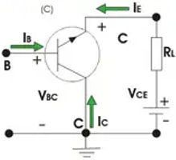
Common collector (Cc n-p-n ) mode
Common Collector (CC) mode has Current Gain but no Voltage Gain.
Input Characteristics | The variation of emitter current (I_{B}) with Collector-Base voltage (V_{CB}), keeping Collector Base voltage(V_{CB}) constant.
Output Characteristics | The variation of emitter current (I_{E}) with Collector-Emitter voltage (V_{CE}), keeping the base current(I_{B}) constant.
Current Transfer Characteristics | The variation of Emitter current (I_{E}) with the base current(I_{B}), keeping Collector-Emitter voltage (V_{CE}) constant.

Slide 37
Relationship between DC Currents and Gains
Rețineți că, deși am analizat aici configurațiile tranzistorului bipolar N-P-N, tranzistoarele P-N-P sunt la fel de valide pentru a fi utilizate în fiecare configurație, deoarece calculele vor fi toate aceleași, ca și pentru neinversarea semnalului amplificat. Singura diferență va fi în polaritățile tensiunii și direcțiile curentului.

Slide 39
Difference between npn & pnp tranzistor
NPN | PNP
Curentul – de la colector la emitor | Curentul - de la emitor la colector
One P-type semiconductor is sandwiched between the two N-type semiconductors. | It is made of up two P-type material layers with N-type sandwiched between them.
Curentul ce curge de la colector este generat prin menținerea +Ve | The current flow from the emitter to collector is generated at emitter terminal by keeping a +ve voltage there.
The transistor switches ON with the increase in current in the base terminal | The transistors switch ON when there is no current flow at the base terminal
When the current is reduced in the base, the transistor doesn’t function across the collector terminal and switches OFF | When a current is present at the base of a PNP transistor, then the transistor switches OFF.

Slide 40
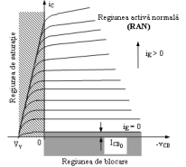
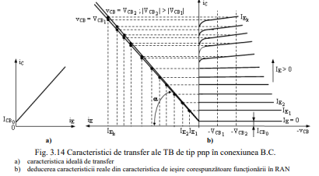
Caracteristicile statice pnp BJT
Caracteristici de ieşire ale TB de tip pnp în conexiune BC
Regiunea activă normală (RAN), corespunzătoare polarizării directe a joncţiunii EB şi polarizării inverse a joncţiunii CB.
Regiunea de blocare (tăiere), corespunzătoare polarizării inverse a ambelor joncţiuni. Deoarece în acest caz curentul iE este negativ (curentul de saturaţie al joncţiunii EB), curentul iC poate deveni mai mic decât ICB0.
Regiunea de saturaţie, corespunzătoare polarizării directe a ambelor joncţiuni. În această situaţie, rezistenţa internă (dinamică) a joncţiunii CB, rdif = dvCB /diC se va micşora, fapt ce explică panta mare a caracteristicilor.
Caracteristici de transfer ale TB de tip pnp în conexiune BC
Un pnpTB real va prezenta o caracteristică statică de transfer sub forma unui fascicol de curbe (“aproape” drepte), a cărui origine este punctul de ordonată ICB0, pe axa curenţilor iC. Curbele sunt foarte apropiate între ele, după cum sugerează şi figura
Evident, tg (a) = iC/iE ≈ a

Slide 41
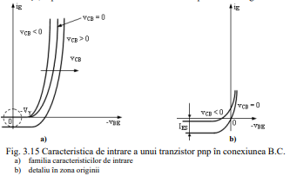
Caracteristici statice de intrare ale pnp TB în cazul conexiunii B.C
Rezultă următoarele aspecte calitative:
➢ La funcţionarea în RAN (vCB < 0 în cazul npn TB): obesvăm o uşoară creştere a curentului iE faţă de variaţia vCB;
➢ La funcţionarea în saturaţie ( vCB ≥ 0 în cazul pnp TB): observăm o micşorare a curentului iE faţă de variaţia vCB; Aceste variaţii au loc la aceeaşi tensiune vBE. Deplasarea în jos a caracteristicii în cazul funcţionării în saturaţie poate fi explicată prin micşorarea curentului iE în cazul polarizării directe a joncţiunii CB, datorită injecţiei de goluri din colector în bază, ce generează un curent invers faţă de curentul iE

Slide 42
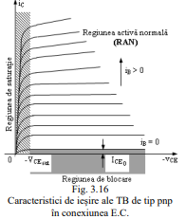
Caracteristicile statice în conexiunea EC pentru pnp TB
Regiunea activă normală (RAN), corespunzătoare polarizării directe a joncţiunii EB şi polarizării inverse a joncţiunii CB.
➢ Regiunea de blocare (tăiere), corespunzătoare polarizării inverse a ambelor joncţiuni. Limita de tăiere este iB=0, caz în care valoarea curentului de colector va fi ICE0. . Dacă joncţiunea EB se polarizează invers, curentul iB devine negativ (curentul de saturaţie al joncţiunii EB), astfel încât curentul iC poate deveni mai mic decât ICE0. Se defineşte limita blocării profunde iB=-ICB , în caz în care iC=ICB0.
➢ Regiunea de saturaţie, corespunzătoare polarizării directe a ambelor joncţiuni. În această situaţie, rezistenţa internă (dinamică) a joncţiunii CB,
rd=dvCB/diC se va micşora, fapt ce explică panta mare a caracteristicilor. Limita regiunii de saturaţie este VBC=0 (joncţiunea CB la limita polarizării directe), deşi în practică se lucrează cu valori uşor negative, pentru a preîntâmpina saturarea profundă. În acest caz, valoarea tensiunii –VCEsat va fi cu puţin mai mare decât -Vg

Slide 43
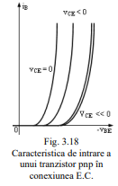
Caracteristica statică de transfer
. Caracteristica statică de intrare

Slide 44
Modelul hibrid. Parametrii H. scheme echivalente de cuadripol

Slide 45
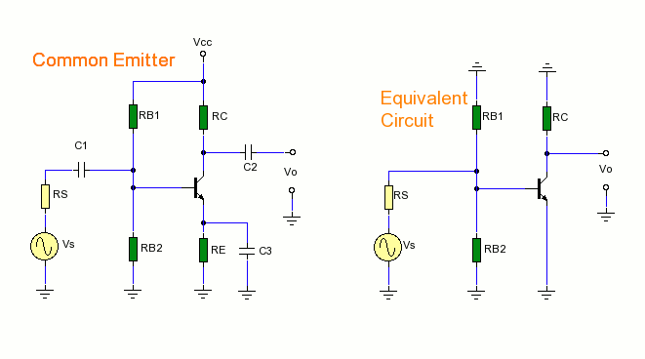
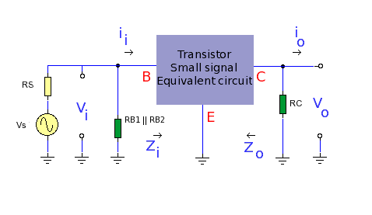
Tranistor Hybrid Model
La c.a. reactanța condensatoarelor de cuplare C1 și C2 este atât de mică încât sunt scurtcircuite virtuale, la fel ca și condensatorul de bypass C3. Sursa de alimentare (care va avea condensatori de filtru) este, de asemenea, un scurtcircuit în ceea ce privește semnalele de curent alternativ.
Circuitul echivalent este prezentat mai sus în diagrama din dreapta. Generatorul de semnal de intrare este afișat ca Vs și impedanța sursei generatoarelor ca Rs. Deoarece RB1 și RB2 sunt acum în paralel, impedanța de intrare va fi RB1 || RB2. Rezistorul colectorului RC apare și de la colector la emitor (deoarece emitorul este ocolit). Vezi mai jos:
Dreptunghiul albastru reprezintă acum circuitul echivalent de c.a. cu semnal mic și începem lucrul la circuitul echivalent hibrid. Modelul hibrid are patru parametri h. „h” înseamnă hibrid, deoarece parametrii sunt un amestec de impedanță, admitanță și unități adimensionale.

Slide 46
h_{ie} – impedanța de intrare (Ohm)
h_{re -} raportul tensiunii de ieșire la cea de intrare (adimensional)
h_{fe} – rata transferului de curent (adimensional)
h_{oe} admitanța de ieșire (Siemen)
Indicele e indică că circuiteul este cu EMITOR comun (h_{ob} – baza comună)
Rețineți că sufixele minuscule indică valori mici ale semnalului, iar ultimul sufix indică modul, deci este impedanța de intrare în emitorul comun, hfb ar fi raportul de transfer de curent direct în modul de bază comun etc.
Modelul hibrid pentru BJT în modul emitor comun este prezentat mai jos:
Modelul hibrid este potrivit pentru semnale mici la banda medie și descrie acțiunea tranzistorului. Din diagramă pot fi derivate două ecuații, una pentru tensiunea de intrare vbe și una pentru ieșirea ic:
Dacă ib este menținut constant (ib=0), atunci hre și hoe pot fi rezolvate:
De asemenea, dacă vce este menținut constant (vce=0), atunci hie și hfe pot fi rezolvate:
v_{be} = h_{ie} i_{b} + h_{re} v_{ce} i_{c} = h_{fe} i_{b} + h_{oe} v_{ce}
h_{ie} = v_{be} / i_{b} | v_{ce} = 0 h_{fe} = i_{c} / i_{b} | v_{ce} = 0
h_{re} = v_{be} / v_{ce} | i_{b} = 0 h_{oe} = i_{c} / v_{ce} | i_{b} = 0

Slide 47
h-parameters of Bipolar Junction Transistor
Aceștia sunt cei patru parametri de bază pentru BJT cu emitor comun. Valorile tipice sunt
hre = 1 x10-4,
hoe valoarea tipică 20uS,
hie de obicei 1k până la 20k
hfe poate fi 50 - 750.
Parametrii H pot fi găsiți pe fișele de date ale tranzistorului.
Tabelul de mai jos indică cei patru parametri h pentru BJT în mod de bază comună, colector comun și emitor comun.
Parametrii H nu sunt constanți și variază în funcție de T, IC, și UEC. Din acest motiv, la proiectarea circuitului parametrii hibrizi ar trebui măsurați în aceleași condiții ca și circuitul real.

Slide 48
Darlington & Sziklai BJT pairs
​Uneori, câștigul de curent continuu al BJT este prea mic pentru a comuta direct curentul sau tensiunea de sarcină, astfel încât se folosesc mai multe tranzistoare de comutare. Aici, un tranzistor de curent intrare mic este folosit pentru a comuta „ON” sau „OFF” un tranzistor de ieșire cu gestionarea curentului mult mai mare. Pentru a maximiza câștigul semnalului, cei doi tranzistori sunt conectați în a „Configurație complementară de amplificare a câștigului” sau ceea ce se numește în general „Configurație Darlington” în care factorul de amplificare este produsul celor două tranzistoare individuale.
Tranzistoarele Darlington conțin pur și simplu două tranzistoare bipolare individuale de tip NPN sau PNP conectate împreună, astfel încât câștigul de curent al primului tranzistor este înmulțit cu cel al câștigului de curent al celui de-al doilea tranzistor pentru a produce un dispozitiv care acționează ca un singur tranzistor cu o putere foarte mare cu câștig de curent. Câștigul general de curent (β) sau valoarea Hfe

